Slide 1

网页游戏
到
弹弹堂大冒险
演讲人：侯梦伟

Slide 2
网页游戏?
H5
与
FLASH
H5：无需FLASH插件就能玩的游戏
FLASH：需要FLASH插件支持的游戏。

Slide 3



APP手游与H5的异同
手游：即手机上玩的游戏
H5和APP类型的手机游戏
相同点：
都是手机游戏，在手机上玩的，所以称之
手游
不同点：
游戏入口不同
h5手游多端通用
游戏模式不同
技术限制差异
总结：
app手游适合重度游戏用户，h5手游适合
喜欢休闲点的用户，适合手机和电脑同时
用的用户。

Slide 4
市场概况——2017年，保持稳健发展
营业收入约为2189.6 亿元，同比增长23.1%
网络游戏约为2011.0亿元，同比增长23.1%
家用游戏机约为38.8 亿元，同比增长15.1%
游戏游艺机约为135.8 亿元，同比增长24.7%
VR游戏收入4.0亿元，同比增长28.2%

Slide 5
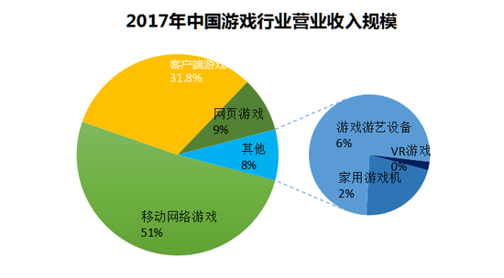

Slide 6
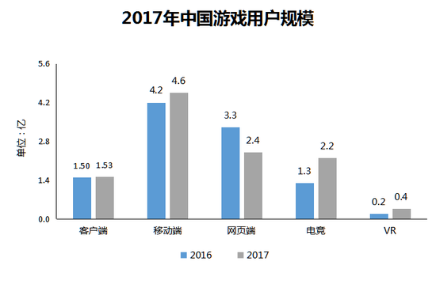
中国游戏用户规模

Slide 8
别让琐事牵着鼻子走
紧急
不紧急
准备/预防工作
日/周/月计划
授权
自我学习
价值观的澄清
效能象限
重要
危机
紧急的问题
有期限的项目/会议
生存象限
20％
55％
工作/生活在这条线上
20％
5％
不必要的干扰
不必要的报告
不重要的会议、
其他人的琐事
欺骗象限
杂事、忙事
无关的电话、垃圾邮件
过多看电视、上网
抱怨/发牢骚/
与工作无关的闲聊
浪费象限
不重要
高效能模型
目标：20%的活动取得80%成果
重要：代表价值观、使命和重要目标的事务。
紧急：需要立即注意的事务。

Slide 9
勇于说“不”—
时间管理的六标准
缺乏坚持以上原则的自制力？
无力或者不愿有条不紊地行事？
无法辨别事情的重要与否？
和谐一致 平衡功能
围绕中心 以人为本
灵活变通 便于携带
自我管理四步骤
确认角色 选择目标
安排进度 每日调整
付诸实践---将人际关系和结果放在第一位，将时间放在第二位

Slide 10
授权——高效能的秘诀
指令性授权
责任性授权
让做什么就做什么
详细指导
有多少个你可以一直指导呢？
预期成果 指导方针
可用资源 任务考核
奖惩制度
通过责任型授权，可将投入与支出的的杠杆有产出偏移，提高杠杆的作用。

Slide 11
基本原则
效能来自平衡发展的重要人际关系、角色与活动
主要思维
“要事绝不应为小事所牵绊”——
“我将在我的影响范围内努力改善产出、产能之间的平衡”
“我将会更关注事情的重要性而非紧急性”
主要流程
把焦点放在真正重要的事情上，勇于对不重要的事说“不”
关注第二象限的活动
依照你的使命宣言、角色定位、目标及优先顺序来规划每周的时间并逐日实践
目标——以要事为中心的思维定式

Slide 12
人关系的本质
没有信任就谈不上友谊，没有诚实也就谈不上信任。
情感账户
礼貌、诚实、仁慈、信用
粗鲁、轻蔑、威逼、失信
六种主要的投资方式
理解他人 注意小节
信守承诺 明确期望
正直诚信 勇于致歉
无条件的爱
一对一的人际关系 问题的反面是契机 相互依赖的习惯

Slide 13
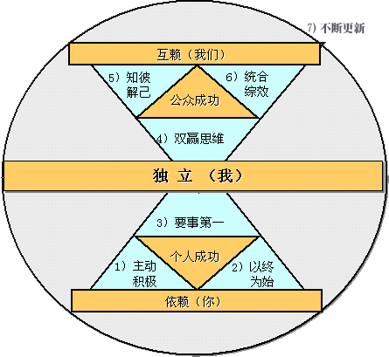
习惯四：双赢思维
人际交往的六种模式
利人利己（双赢） 两败俱伤（输/输）
损人利己（赢/输） 独善其身（赢）
舍己为人（输/赢） 好聚好散（无交易）
不能双赢就好聚好散

Slide 14
双赢思维的五个要领
双赢品德
双赢关系
双赢协议
输/赢
双赢
双赢体系以及过程
善解人意
诚信
成熟
知足
情感账户
奖惩制度
任务考核
可用资源
指导方针
预期结果
输/输
赢/输
敢作敢为

Slide 15


成为具有双赢的品格的人
一个双赢思维的人有三种品格特征：正直、成熟与富足心态。这些品格特质是赢得信赖的基础。
正直——
正直的人忠于自己的感受、价值观与承诺
成熟——
成熟的人有勇气表达自己的想法与感受，用体谅的心看待他人的想法与感受。
富足心态——
有富足心态的人相信世间有足够的资源，人人得以分享。

Slide 16
基本原则
有效、持久的人际关系来自互利互惠。
主要思维
我不仅为自己也为别人谋福利
我通过互赖合作，而不是独立竞争来加强人际关系。
主要流程
在勇气与体谅之间实现平衡，以寻求共同利益
尽管过去互有输赢，我们仍应坚持寻求双赢的解决方法。

Slide 17


